Slide 1
SOC實習-HW4
授課教師：陳朝列 教授
學 號：0352023
學 生：陳威丞

Slide 2
題目一
找interrupt for button
IRQ
狀態暫存器
Mask 或 en/disable register
Lab3作業
實作結果-1
實作結果-2

Slide 3
板子上的button腳位為以下
參考文件
EGO-XZ7硬體手冊
p.28
按鈕名稱 | 功能名稱 | 對應晶片PIN
S5 | BTNU | T18
S6 | BTNC | P16
S7 | BTNL | N15
S8 | BTNR | R18
S9 | BTND | R16

Slide 4
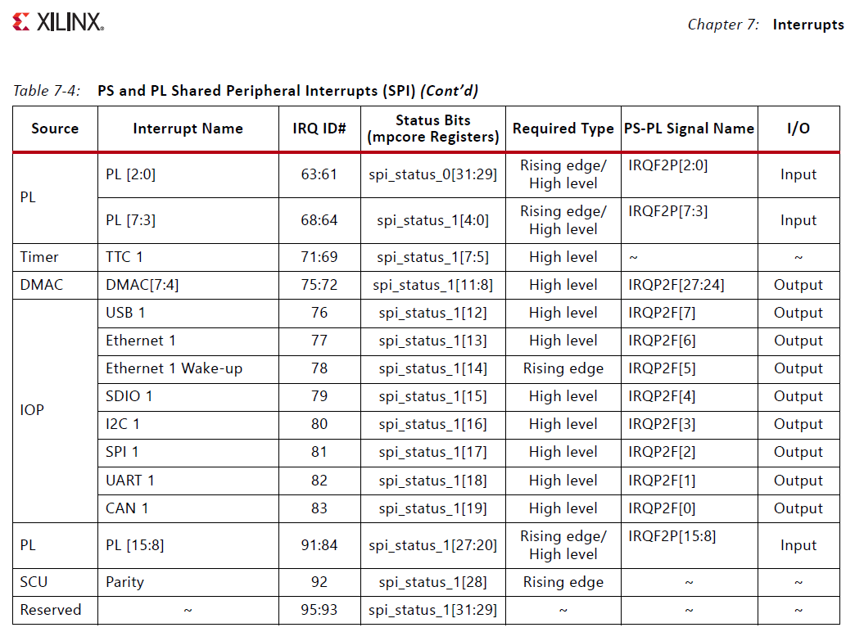
IRQ地圖
參考文件
ug585-Zynq-7000-TRM.pdf
p.234

Slide 5
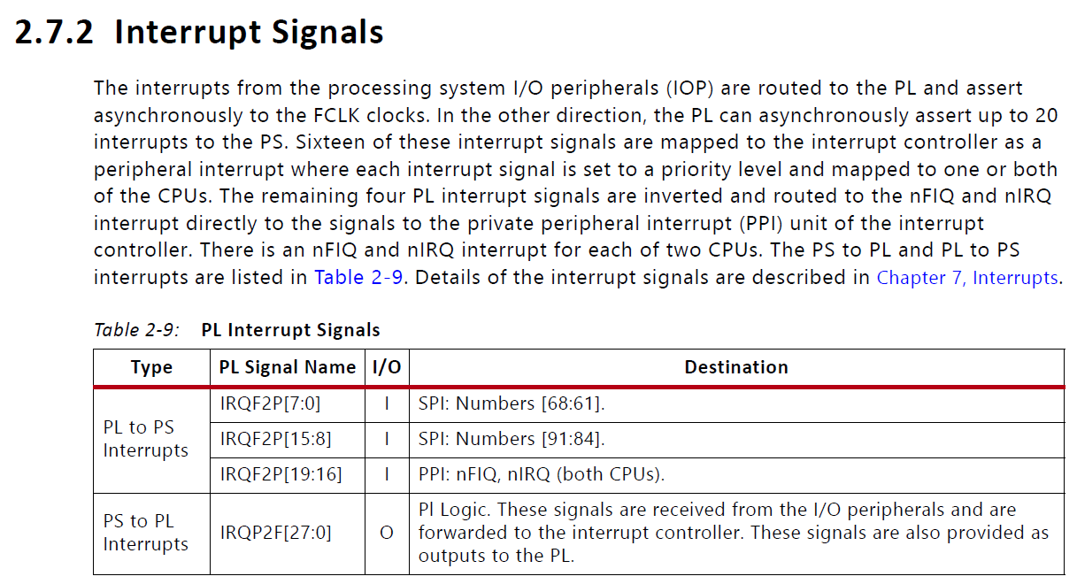
Interrupt

Slide 6
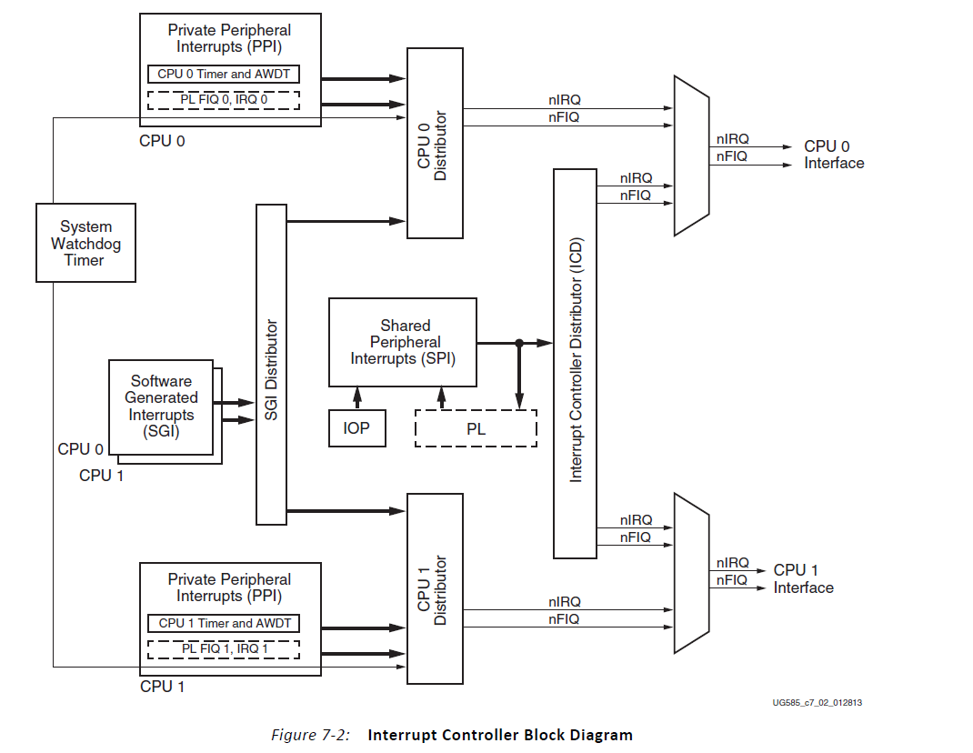
Interrupt map

Slide 7
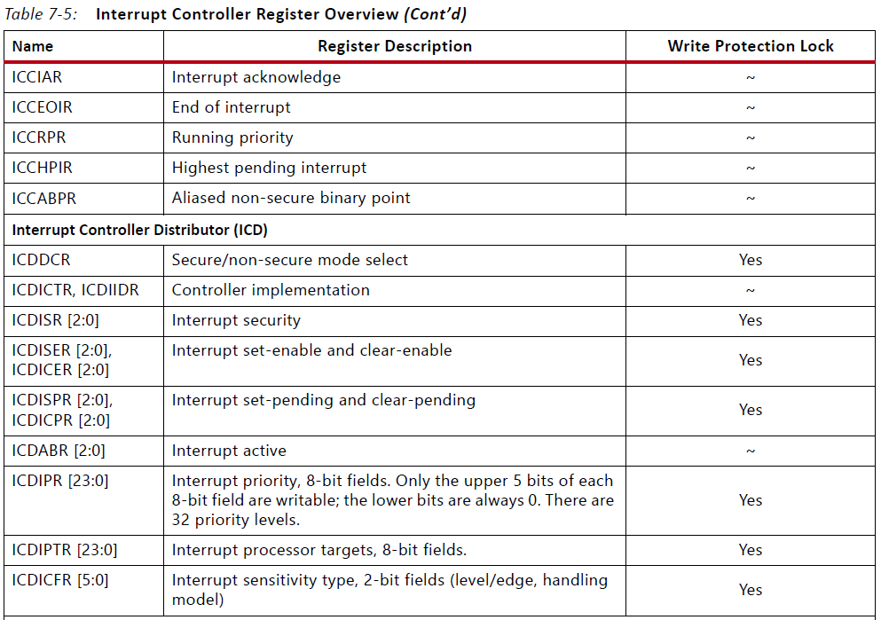
Interrupt Controller Register Overview

Slide 8
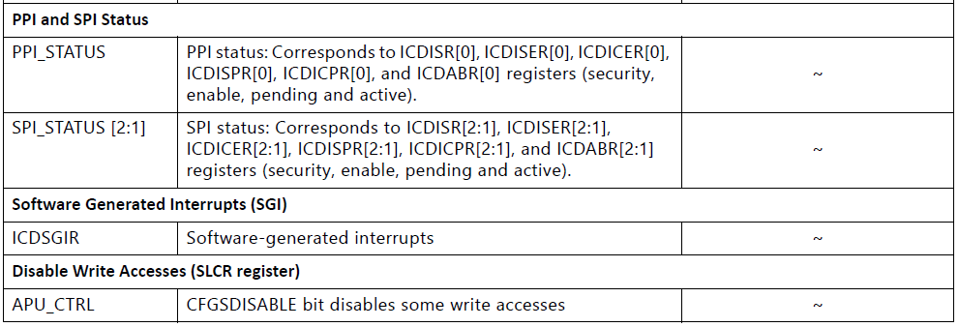
Interrupt Controller Register Overview

Slide 9
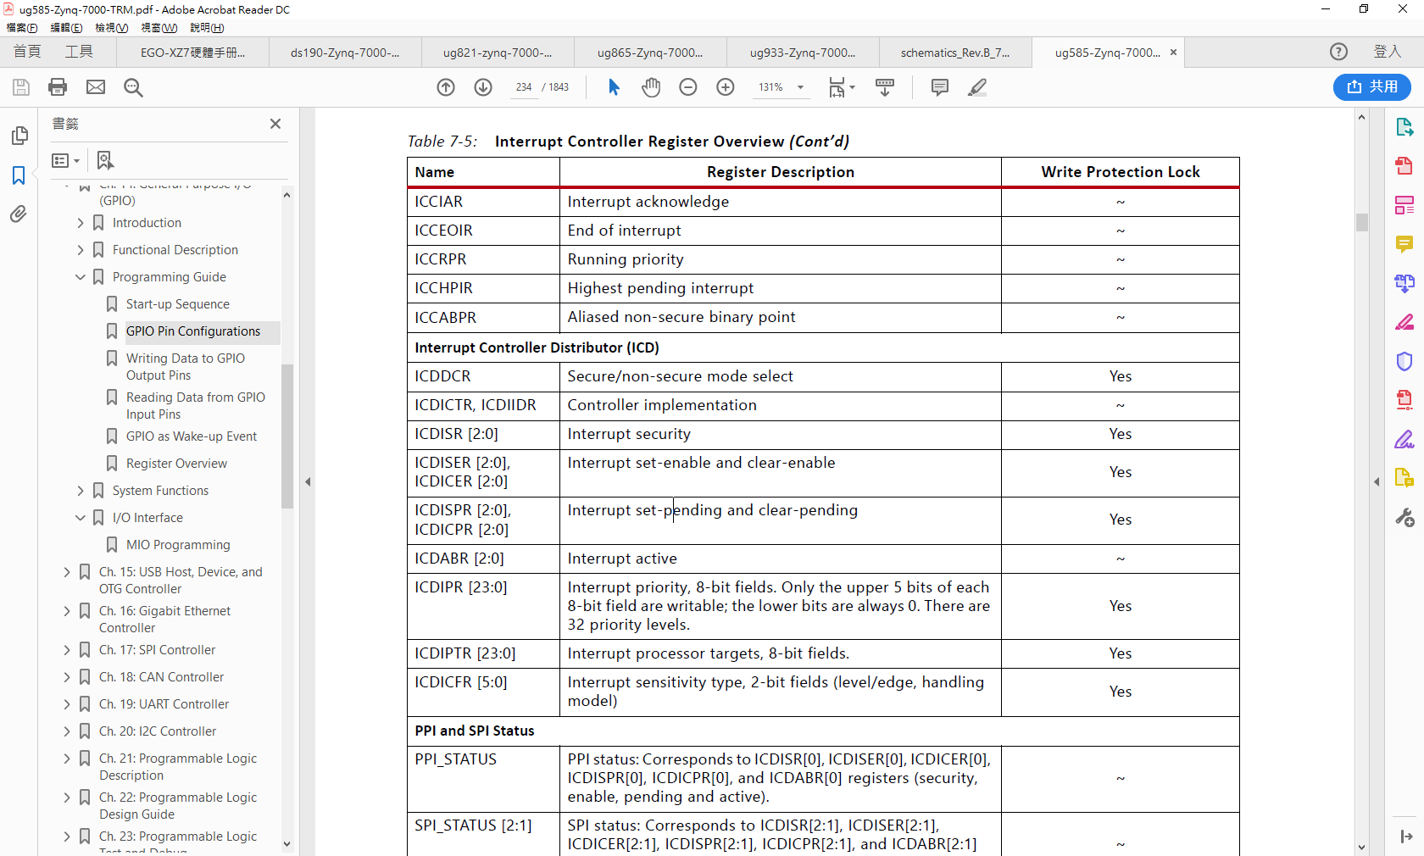
pending
Pending P.234

Slide 10
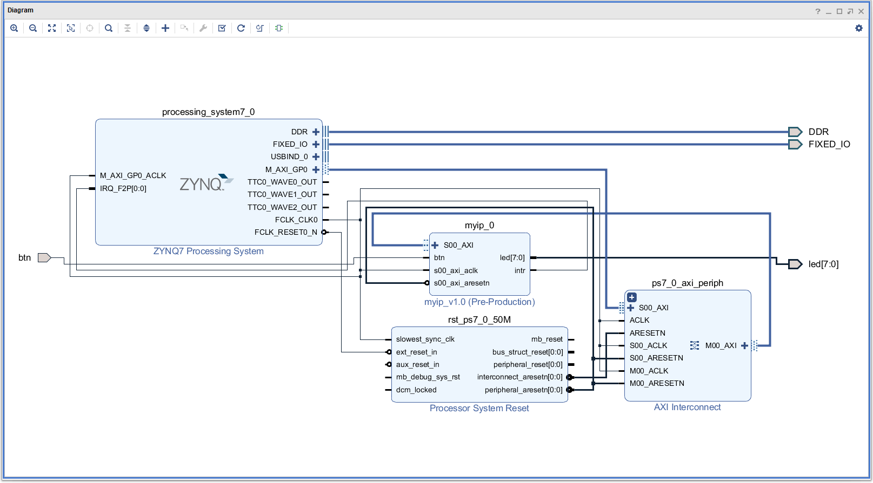
HW-Block

Slide 11
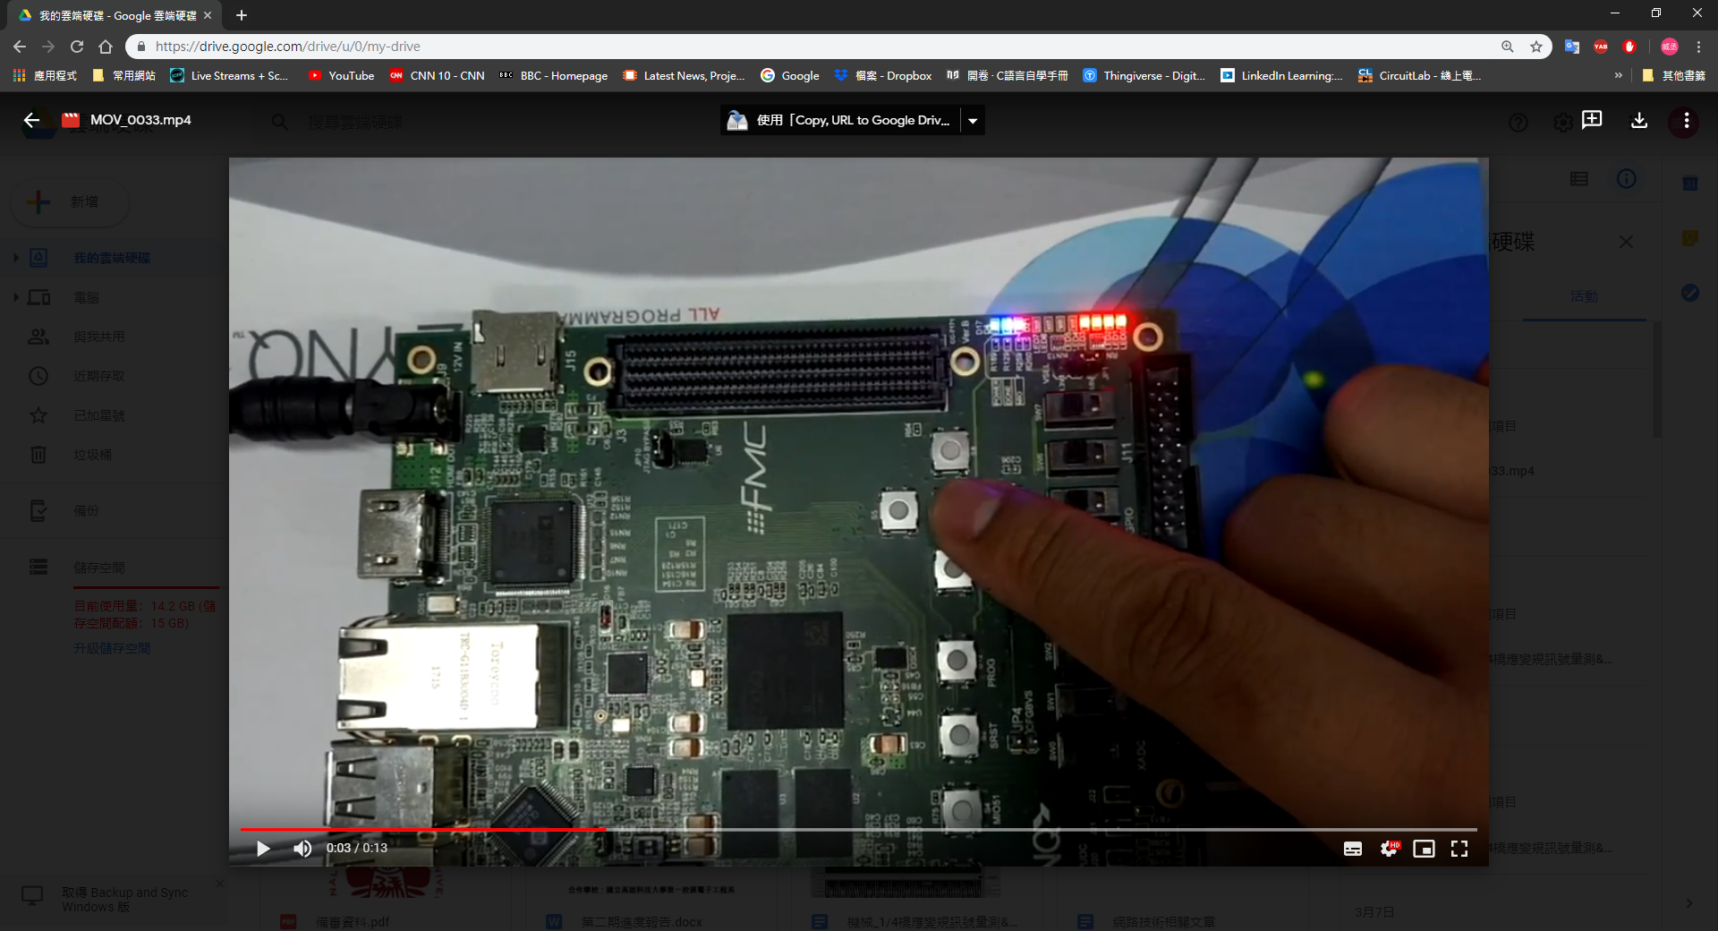
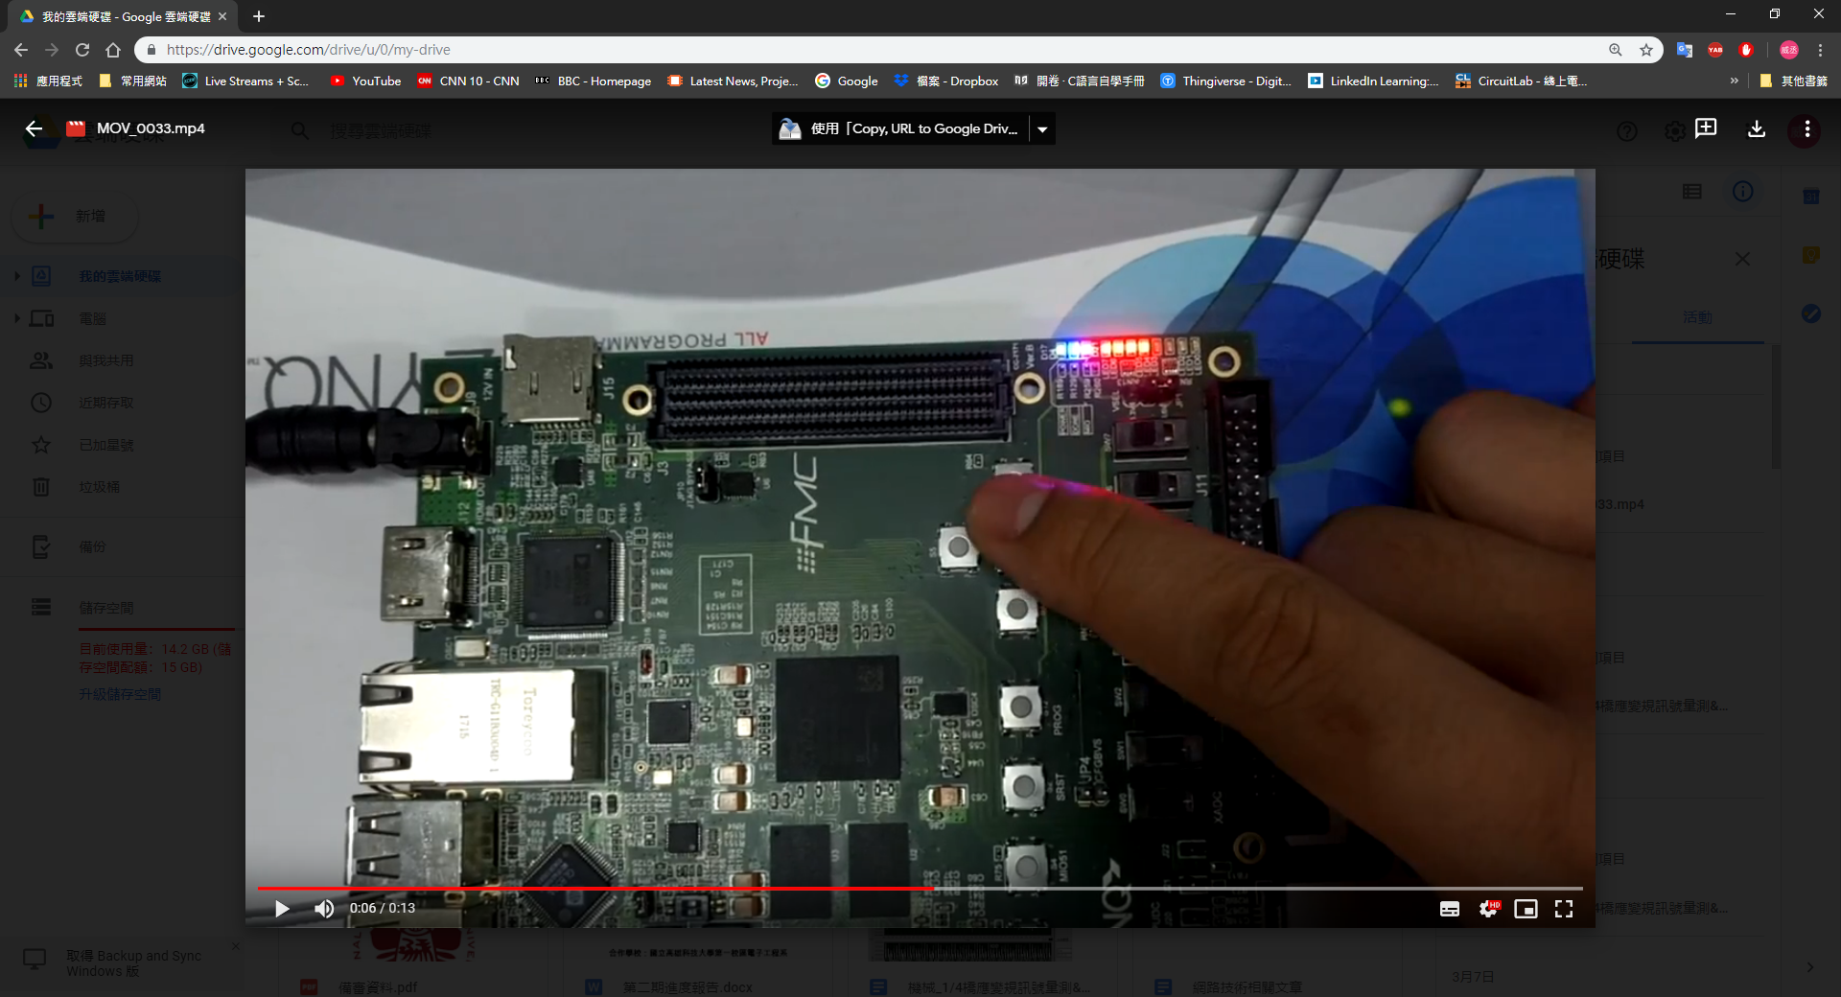
實作結果-1
按下按鈕時觸發，八個LED燈左四右四互相閃爍。

Slide 12
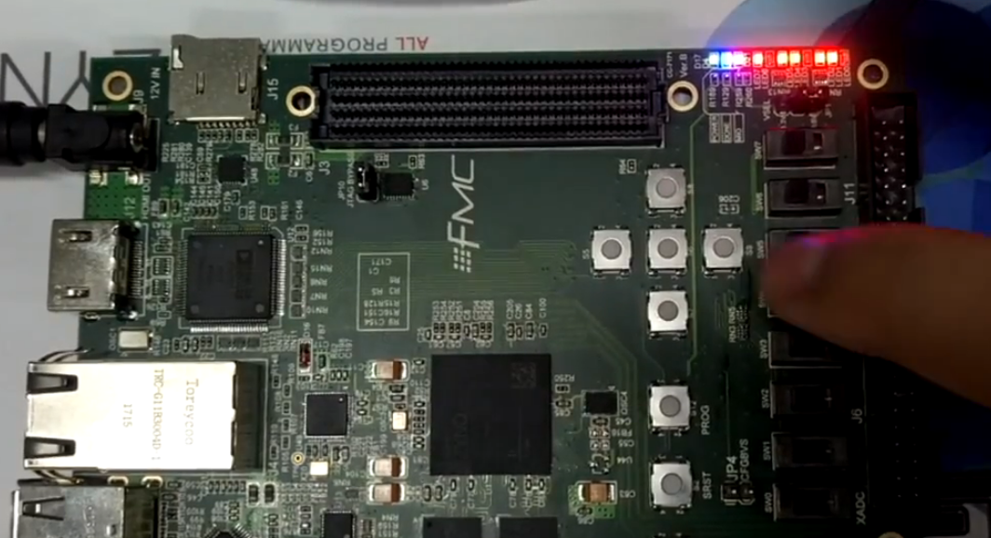
實作結果-2
八個LED燈閃爍累加。

Slide 13
實作影片
https://drive.google.com/open?id=1alESIJWn2ssuMdqF4xAu1Ll1HquZ3QGk

